Slide 1
Влияние речевых нарушений на социальную адаптацию и обучение
Выполнила учитель-логопед
Полушкина Т.М.
2025г

Slide 2
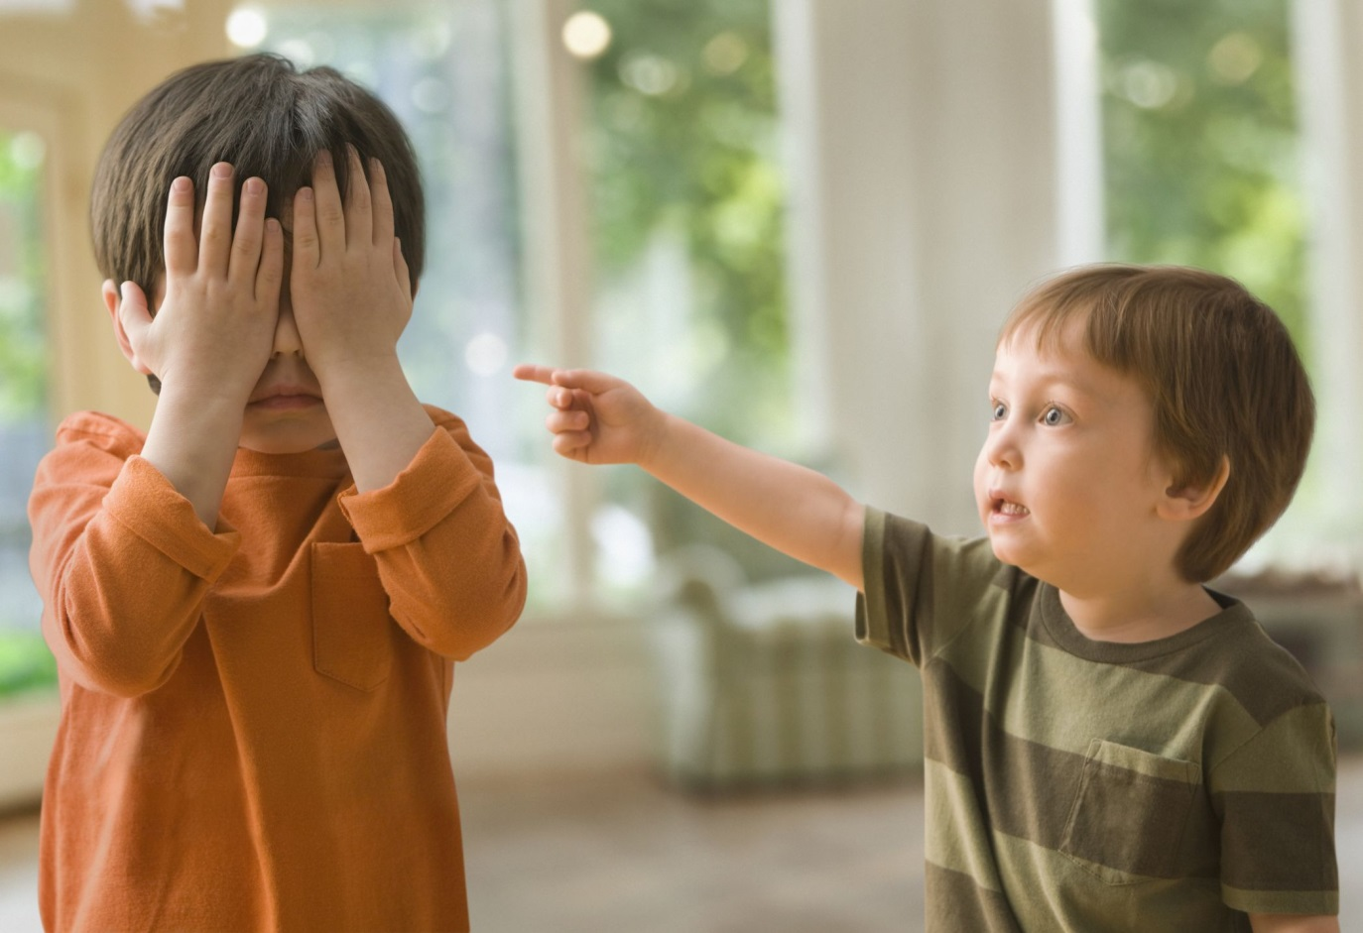
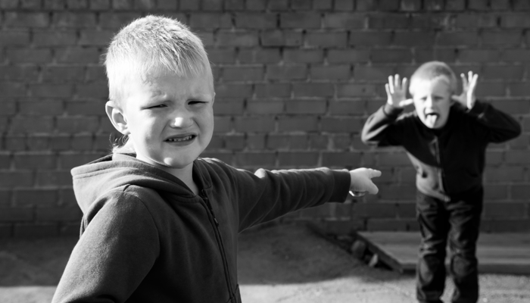
Социальная адаптация ребенка начинается в детском саду
Адаптация – это приспособление организма к новой обстановке, взаимодействие с данной средой
Речевые нарушения могут стать преградой к адаптации ребенка

Slide 3
Речевая деятельность формируется и функционирует в тесной связи со всеми психическими процессами, протекающими в сенсорной, интеллектуальной, аффективно-волевой сферах.
Речевые нарушения по-разному влияют на процесс социальной адаптации дошкольников. Наиболее подвержены риску дезадаптации дети с моторной алалией, по причине их низкой речевой активности, недоразвития высших психических функций, наличия вторичных нарушений, проявляющихся в нарушениях в эмоционально-волевой сфере. Значительные трудности в процессе социальной адаптации могут испытывать дети с общим недоразвитием речи, сочетающимся с неврологическими и психопатологическими синдромами. Наименее подвержены риску дезадаптации дети с общим недоразвитием речи.

Slide 4
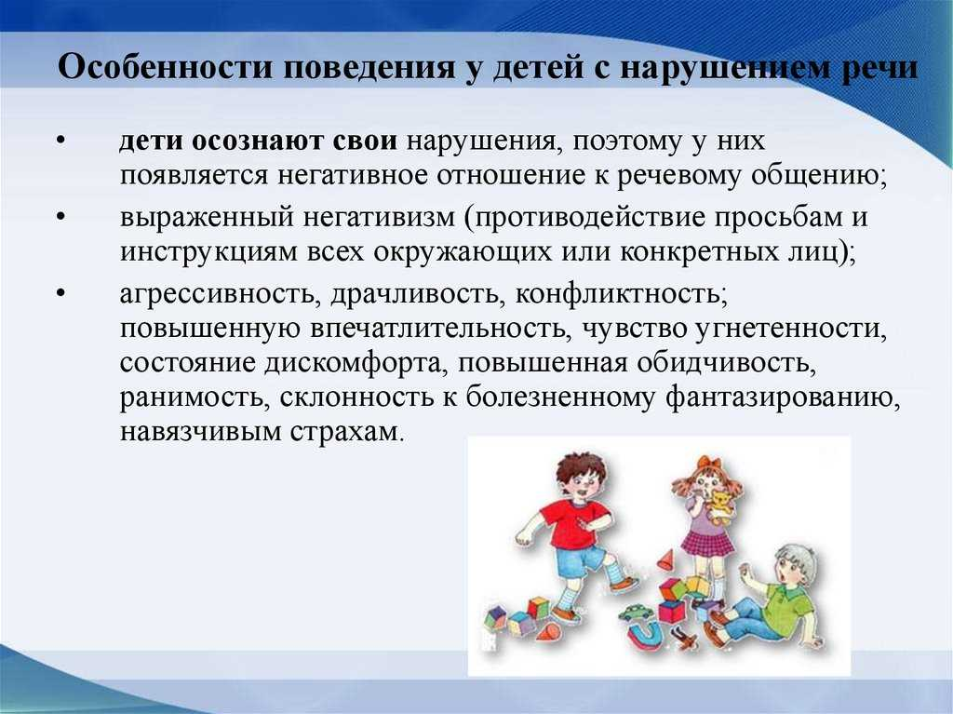

Slide 5
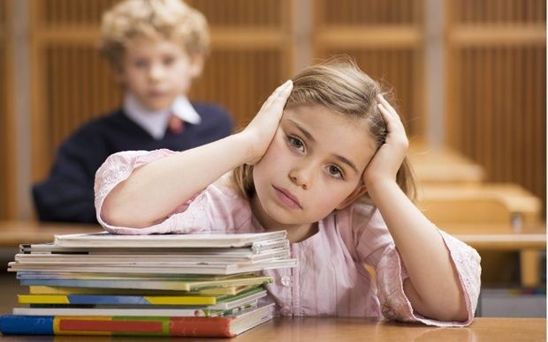

Со сложными нарушениями речи ребенок может замкнуться в себе или перестать общаться и даже говорить
Что в последствии приводит к проблеме с освоением образовательных программ

Slide 6
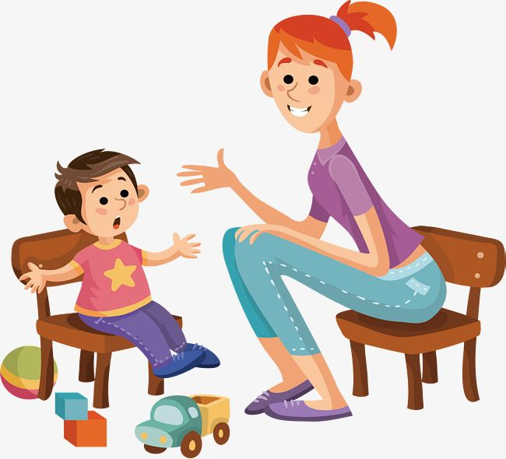
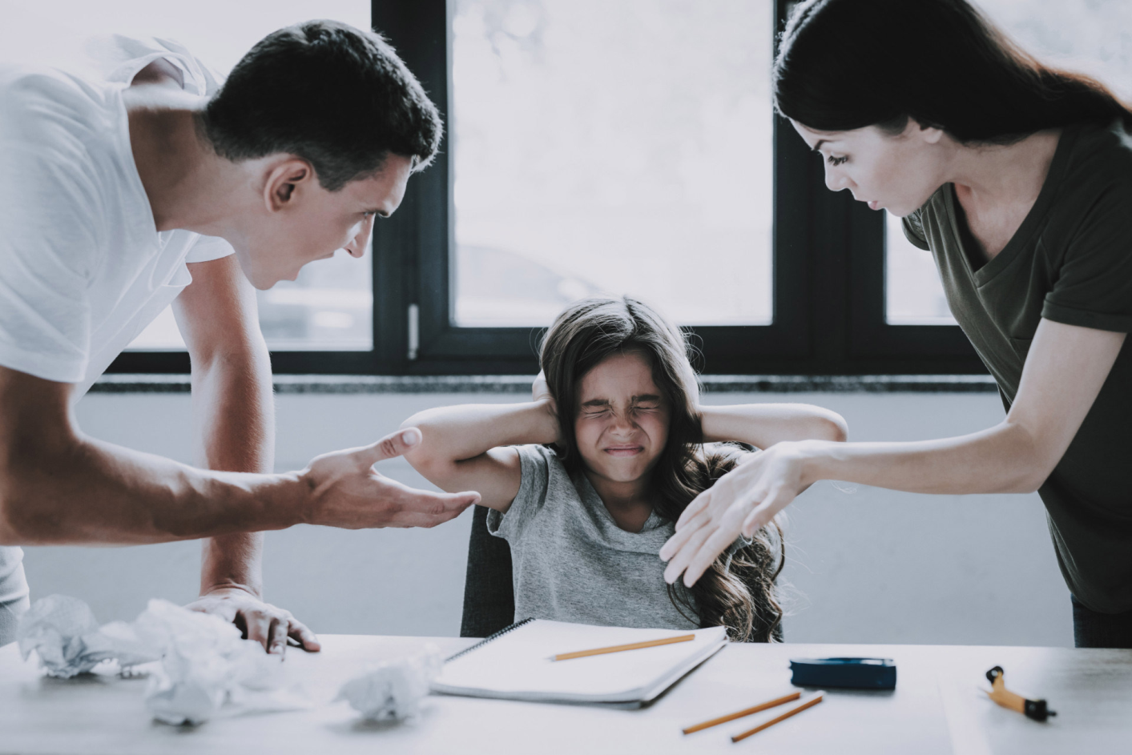
Нарушение речи мешает детям чувствовать себя свободно и комфортно в играх, на занятиях и в повседневной жизни

Slide 7

Взрослым необходимо создать условия для нормального развития ребенка, так как именно они играют важную роль в жизни ребенка.
Если взрослые мало общаются с ребенком, или имеют плохую речь, на нарушения не обращают внимания, то в последствии возникают проблемы с обучением.

Slide 8
Обучение
Трудности в усвоении учебного материала. Речевой дефект отражается на усвоении материала: невладение лексикой и грамматикой лишает ребёнка возможности свободно формировать собственные высказывания.
Затруднения в восприятии высказывания учителя. Ученику трудно ориентироваться на смысл высказывания, поскольку он не обладает достаточным для этого запасом общих знаний и соответствующим набором языковых средств.
Специфические ошибки чтения и письма (дисграфия, дислексия) — если вовремя не оказать логопедическую коррекционную помощь, речевой недостаток может перерасти в стойкий и трудно поддающийся исправлению дефект.
Педагогам приходится искать средства, облегчающие процесс усвоения материала: использовать указания в устной и письменной форме, поэтапное разъяснение заданий, маркирование заданий в учебниках.

Slide 9

Трудности в понимании (осознании) задания приводят к потере интереса к обучению и снижение успеваемости

Slide 10
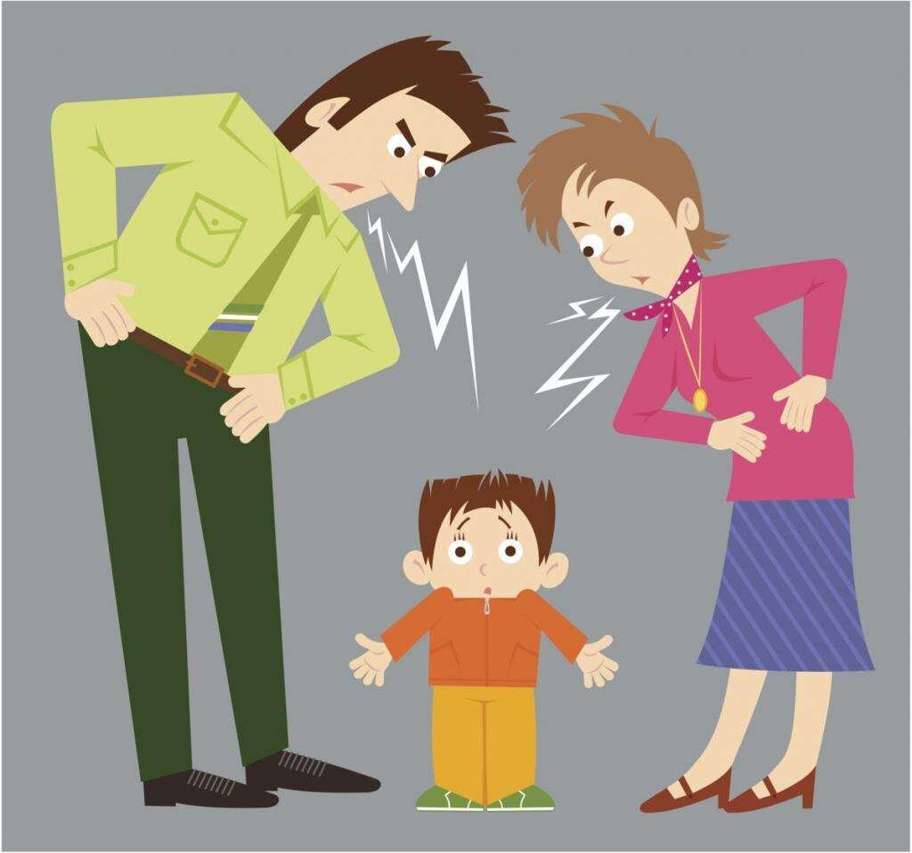
Снижение успеваемости ведет к напряженным отношениям с родителями, что еще больше усугубляет отношения к обучению.

Slide 11


Своевременное решение проблем с речевыми нарушениями у детей облегчит адаптацию и в последствии обучение в общеобразовательном учреждении.

Slide 12
Благодарю за внимание!

